Slide 1
Chapitre V :
Les Amériques, de L’ALENA à l’AEUMC, le voisinage latino-américain

Slide 2
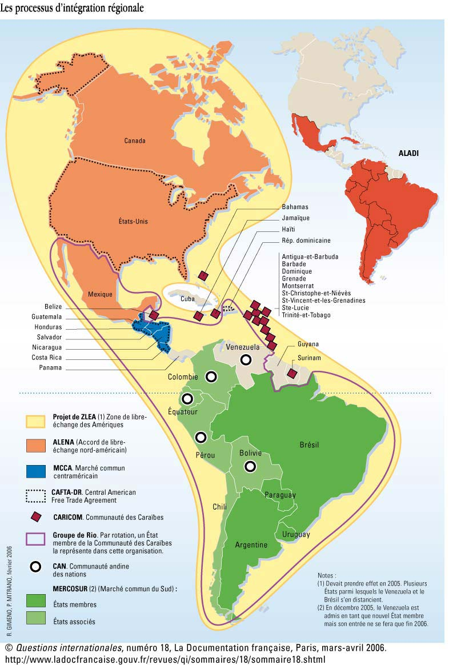

Slide 3
L’ALENA ou NAFTA
L'Accord de libre-échange nord-américain (ALENA), le North American Free Trade Agreement (N.A.F.T.A) ou Tratado de libre-Comercio de América del Norte (TLCAN), a été conclu et signé par les présidents américain George H. Walker BUSH, canadien Brian MULRONEY et mexicain Carlos SALINAS, en décembre 1992, à San Antonio au Texas.
L’ALENA est entré en vigueur le 1er janvier 1994.

Slide 4
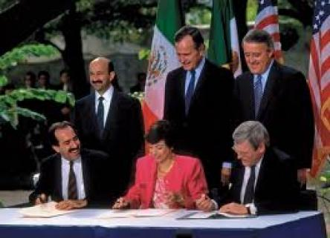

Slide 5
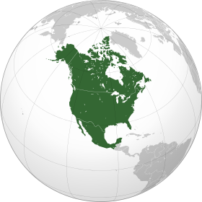

Slide 6
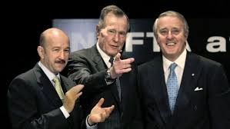

Slide 7
L’ALENA est une extension au Mexique de l'Accord de libre-échange Canado-Américain de 1989.
L’accord donne naissance à la plus vaste zone de libre-échange au monde, formée par les États-Unis, le Canada et le Mexique, peuplée par près de 480 millions d'habitants.
L’ALENA est d’abord et avant tout une réponse aux avancées de la construction européenne, symbolisée par le Traité de Maastricht signé en 1992, qui donne naissance à l’Union Européenne, crée une citoyenneté européenne et lance la monnaie unique.

Slide 8
Les objectifs de l’ALENA
L’ALENA vise principalement à éliminer toutes les entraves douanières aux échanges de biens et services, ainsi qu’à promouvoir les flux d’investissements entre les trois pays membres.
Et ce, en assurant les conditions d’une concurrence équitable dans la zone de libre-échange ainsi qu’une protection adéquate des droits de la propriété intellectuelle .

Slide 9
L’impact de l’ALENA
L’ALENA a libéré le potentiel économique de la région en matière de commerce et d'investissement, stimulé la croissance économique et la création d'emplois, permis une plus grande concurrence entre les marchés et accru l'éventail de choix et le pouvoir d'achat des consommateurs, des ménages et des entreprises.
L'ALENA a, par ailleurs, facilité l'accès des entreprises de la région aux matières, aux technologies, aux capitaux d'investissement et aux talents de toute l'Amérique du Nord, ce qui a contribué à les rendre plus compétitives dans le marché nord-américain et dans le reste du monde.

Slide 10
Depuis l'entrée en vigueur du traité, la taille de l’économie des trois pays qui composent l’ALENA, a triplé en terme de PIB combiné.
Les échanges intra-régionaux entre les partenaires de l'ALENA ont plus que quadruplé. Ils représentent 54% des échanges des pays membres.
Les IDE dans la zone ALENA ont substantiellement augmenté. Le Mexique est devenu l'une des principales destinations de l'investissement étranger direct parmi les marchés émergents.
Les taux d'emploi nord-américains ont augmenté de près de 23 % depuis 1993, ce qui représente un gain net de plus de 40 millions d'emplois.

Slide 11
L’ALENA laisse place à l’AEUMC
L'Accord de libre échange nord-américain (Aléna) laisse place, le 30 novembre 2018 à l'Accord États-Unis Mexique Canada (AEUMC)...
L’accord concernera près de 1 200 milliards de dollars d’échanges, ce qui en fait l'accord commercial le plus important de l’histoire des États-Unis", a déclaré le président américain.
Le président mexicain sortant, Enrique Peña Nieto, a évoqué un accord "gagnant-gagnant-gagnant". Le Premier ministre canadien Justin Trudeau a de son côté salué un accord "totalement bénéfique" pour les Canadiens :Lorsque cet accord sera adopté, l'Accord de libre-échange nord-américain sera préservé, modernisé et garanti pour le 21ème siècle.."

Slide 12
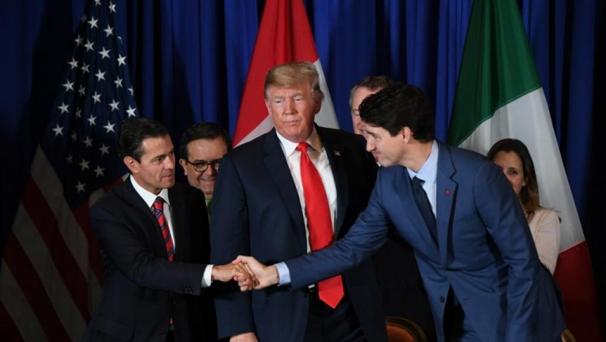

Slide 13
AEUMC et Union Européenne
L’Union Européenne est une Union économique et monétaire (UEM), autrement dit une zone de libre-échange, assortie d’une union douanière, d’un marché unique et d’une monnaie commune dont les membres mènent des politiques sectorielles communes et tendent à harmoniser leurs politiques économiques, et qui, en outre, se sont dotés d’une politique extérieure et de sécurité commune (PESC) ainsi que d’une étroite coopération en matière de justice et d’affaires intérieures (JAI).

Slide 14
L’Union européenne est bâtie autour et pilotée par des instances supranationales permanentes, en l’occurrence :
* le Parlement Européen, instance législative ;
* la Commission Européenne, organe exécutif ;
* la Banque Centrale Européenne;
* la Cour Européenne de Justice ;
* la Cour des Comptes européenne.

Slide 15
L’AEUMC, de son côté, demeure un simple accord de libre échange dont les objectifs essentiels sont de faciliter les flux commerciaux et d’investissement entre les trois partenaires.
Par ailleurs, les pays membres de l’AEUMC n’ont pas la volonté de mettre en place, à l’instar de l’UE, des institutions supranationales.

Slide 16
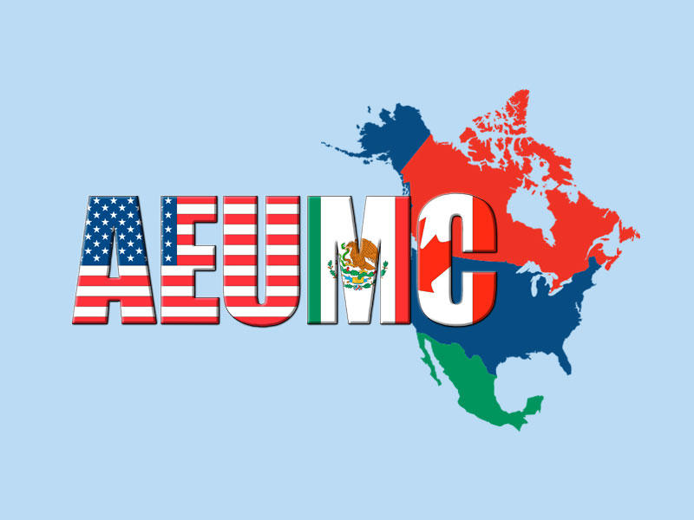

Slide 17
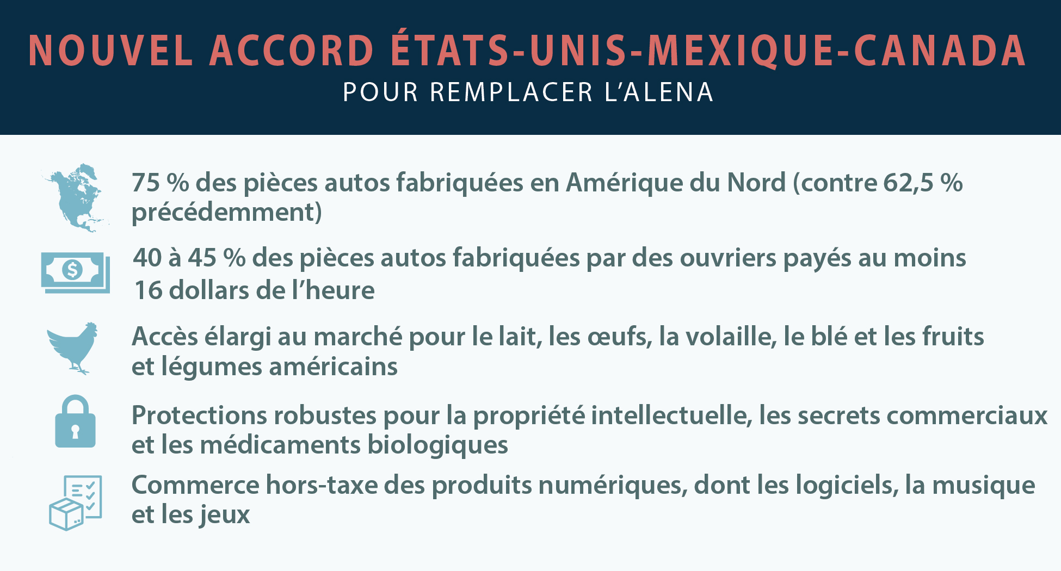

Slide 18


Slide 19
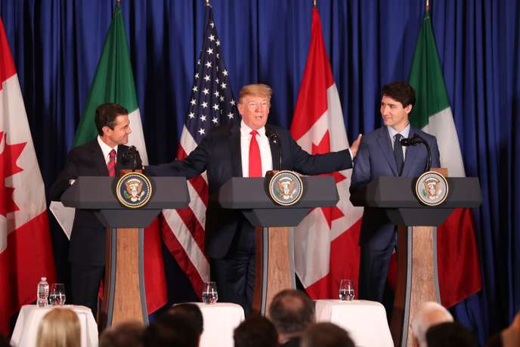

Slide 20
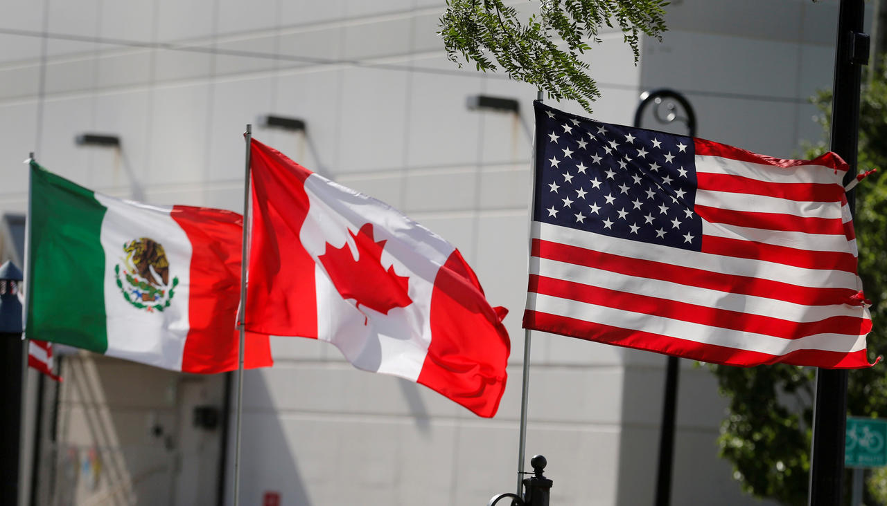

Slide 21
Le MERCOSUR
Le Marché commun du Sud, le Mercosur (de l‘espagnol Mercado Común del Sur), est une communauté économique qui regroupe l'Argentine, le Brésil, l'Uruguay, le Paraguay (actuellement suspendu) et le Venezuela (depuis 2012).
Le processus d’adhésion de la Bolivie est en cours. Il y a également des pays associés, à savoir le Chili, la Colombie, le Pérou ou l’Équateur.
.

Slide 22


Slide 23
Le Mercosur a été créé en 1991 par le Traité d’Asuncion. L’accord se veut un outil de coopération plus poussé que l'ALÉNA qui est une simple zone de libre échange sans tarif extérieur commun et sans volonté de rapprochement politique ou juridique.
Les buts du Mercosur sont la libre circulation des biens, des services et des facteurs de production, la création d'un tarif extérieur commun, le rapprochement des politiques économiques et l'harmonisation des législations entre les membres.
Le Mercosur est le troisième marché intégré au monde, après l’Union Européenne et l‘ALENA. Les échanges intra-zone au sein du Mercosur représentent plus de 20% des échanges des pays membres.

Slide 24
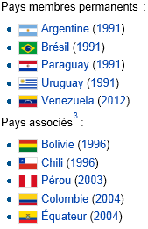

Slide 25
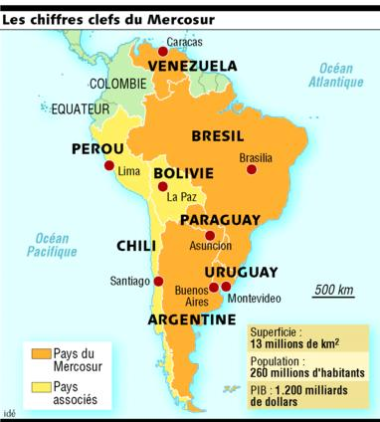

Slide 26
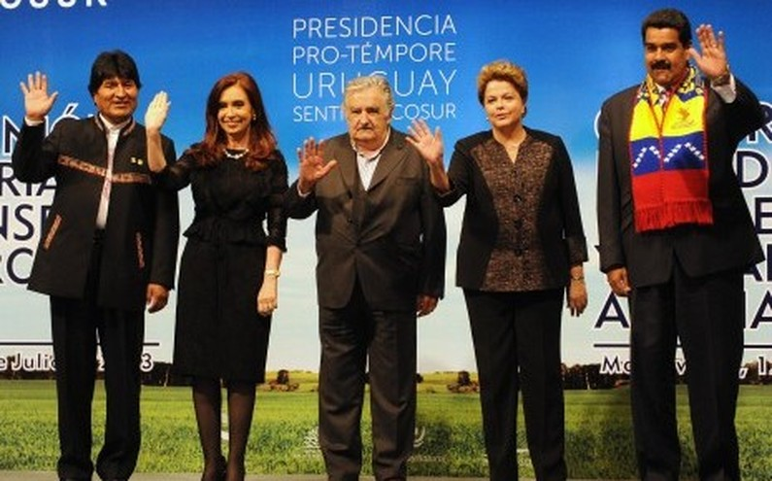

Slide 27
Les autres ensembles régionaux d’Amérique latine
La Communauté Andine des Nations est née en 1969 autour de l’Accord de Carthagène, entre la Bolivie, la Colombie, l’Equateur et le Pérou.
Le Marché commun centre-américain a été créé en 1960, autour du Traité de Managua, entre le Costa-Rica, le Salvador, le Guatemala, le Honduras et le Nicaragua.
La Communauté des Caraibes est née en 1973, autour du traité de Chaguaramas, entre la Barbade, le Guyana, la Jamaique, Trinité et Tobago. Aujourd’hui la communauté compte 14 pays membres.

Slide 28
Chapitre VI :
L’Asie en émergence

Slide 29
L’Association des Nations de l’Asie du Sud-Est , ASEAN
L’Association des Nations de l'Asie du Sud-Est (ANASE ou ASEAN) est une organisation politique, économique et culturelle regroupant dix pays d‘Asie du Sud-Est, née en 1967 à Bangkok (Thaïlande) dans le contexte de la guerre froide pour faire barrage aux mouvements communistes, assurer la croissance et le développement et consolider la stabilité dans la région.
L'ASEAN a été fondée par cinq États : Philippines, Indonésie, Malaisie, Singapour, et Thaïlande. Le Brunei les a rejoint en 1984. Le Vietnam en 1995, suivi du Laos et de la Birmanie en 1997 et du Cambodge en 1999.

Slide 30
Aujourd'hui, l'association a pour but de renforcer la coopération entre ses membres, d'offrir un espace pour régler les problèmes régionaux et peser en commun dans les négociations internationales. Un sommet est organisé chaque année au mois de novembre. Son secrétariat général est installé à Djakarta (Indonésie).
Les pays membres se sont attelés, à partir de 2002, à mettre en place une zone de libre-échange, l’AFTA, à savoir l’Asian Free Trade Area.

Slide 31
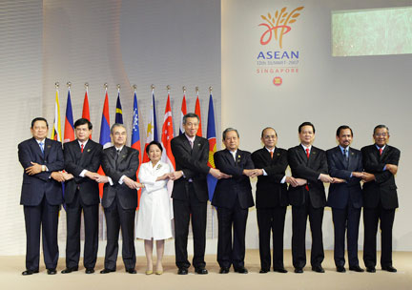

Slide 32
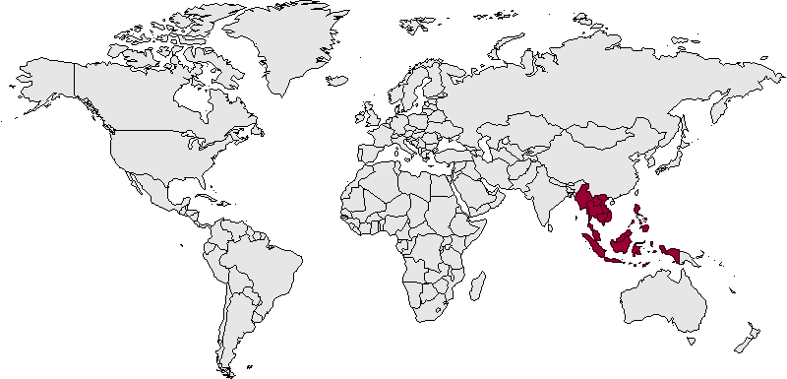

Slide 33
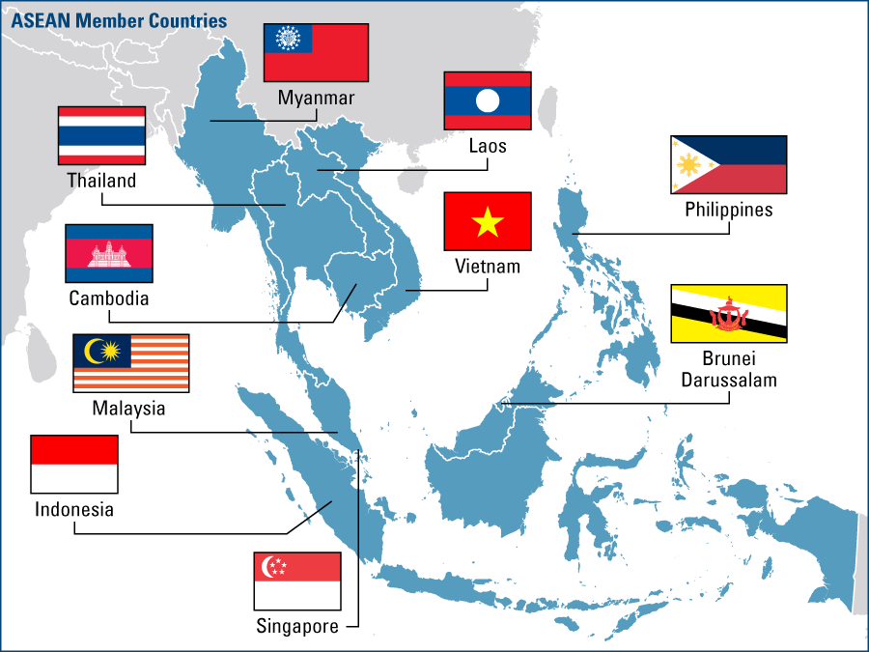

Slide 34
L’ASEAN plus trois, APT
L'ASEAN Plus Trois (APT : ASEAN Plus Three) est une rencontre entre les pays de l‘ASEAN avec la Chine, le Japon et et la Corée du Sud. La première rencontre APT a lieu en 1997 lors du sommet de Singapour, puis à tous les sommets de l'ASEAN.
En 2001, la Chine lance une initiative destinée à établir une ZLE entre elle et l'ASEAN. Un accord est signé en 2002 en vue d'établir la zone en 2010 pour l'ASEAN 6 et en 2015 pour l'ASEAN au complet. Des initiatives similaires ont été lancées par le Japon et la Corée du Sud.
L’APT permet aux pays de l'ASEAN de se renforcer dans les négociations internationales, notamment à l‘OMC, pour contrebalancer l'influence de l‘UE et de l‘ALENA.

Slide 35
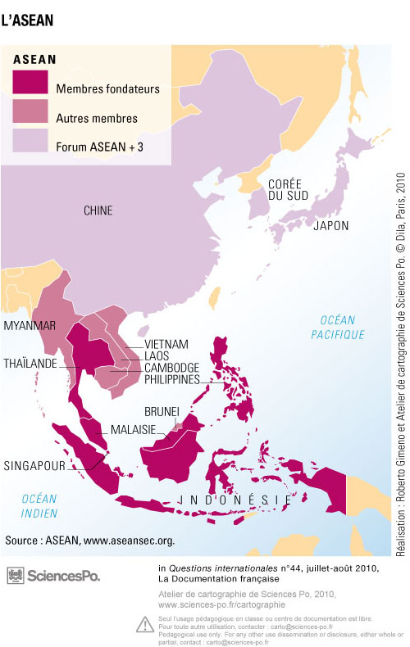

Slide 36
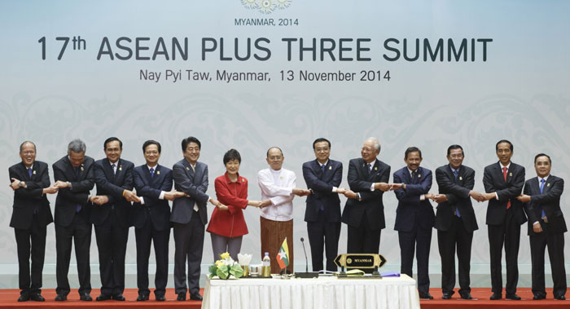

Slide 37
Chapitre VII :
Vers un monde global

Slide 38
L’Asia Pacific Economic Cooperation, APEC
Le forum de Coopération Economique Asie-Pacifique (APEC) comprend 21 membres, qui diffèrent par leurs systèmes politiques, leurs institutions sociales et culturelles, et leurs niveaux de développement économique.
Les pays qui participent à l’APEC sont : l'Australie, Brunéï, le Canada, le Chili, la Chine, les États-Unis, Hong Kong, l'Indonésie, le Japon, la Malaisie, le Mexique, la Nouvelle-Zélande, la Papouasie-Nouvelle-Guinée, le Pérou, les Philippines, la République de Corée, la Russie, Singapour, le Taipei chinois, la Thaïlande et le Vietnam.

Slide 39
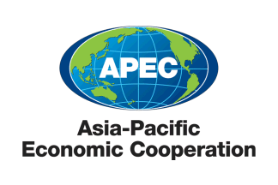

Slide 40
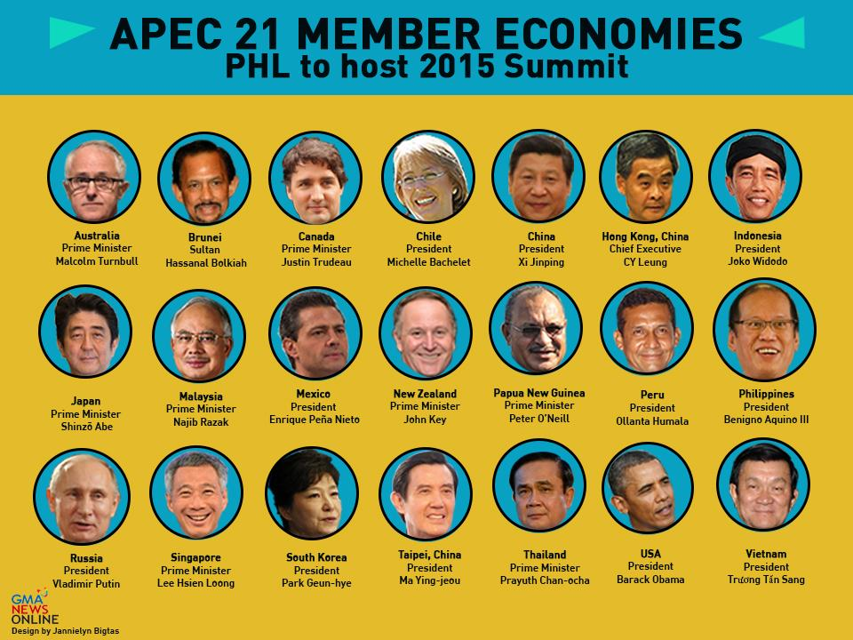

Slide 41
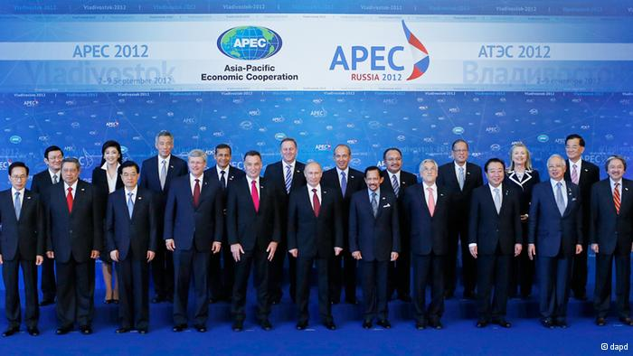

Slide 42
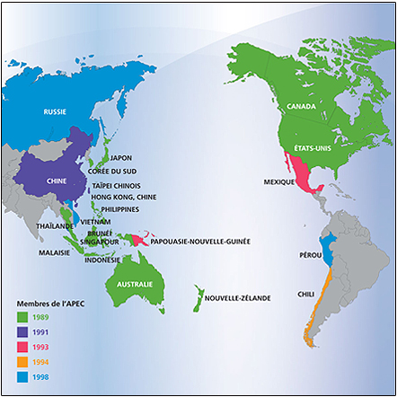

Slide 43
L'APEC a été créée en 1989 pour améliorer la croissance et la prospérité dans la région et pour renforcer la communauté de l'Asie-Pacifique.
L'APEC regroupe 21 membres, soit 41 % de la population mondiale, 55 % du PIB mondial et 49 % du commerce planétaire.
Depuis sa création, l'APEC s'est employée à réduire les tarifs douaniers et à éliminer d'autres obstacles au commerce dans la région de l'Asie-Pacifique.
L'APEC s'efforce également de créer des conditions propices à la circulation des biens, des services et des personnes à travers la région, grâce à l'harmonisation des politiques et à la coopération économique et technique.

Slide 44
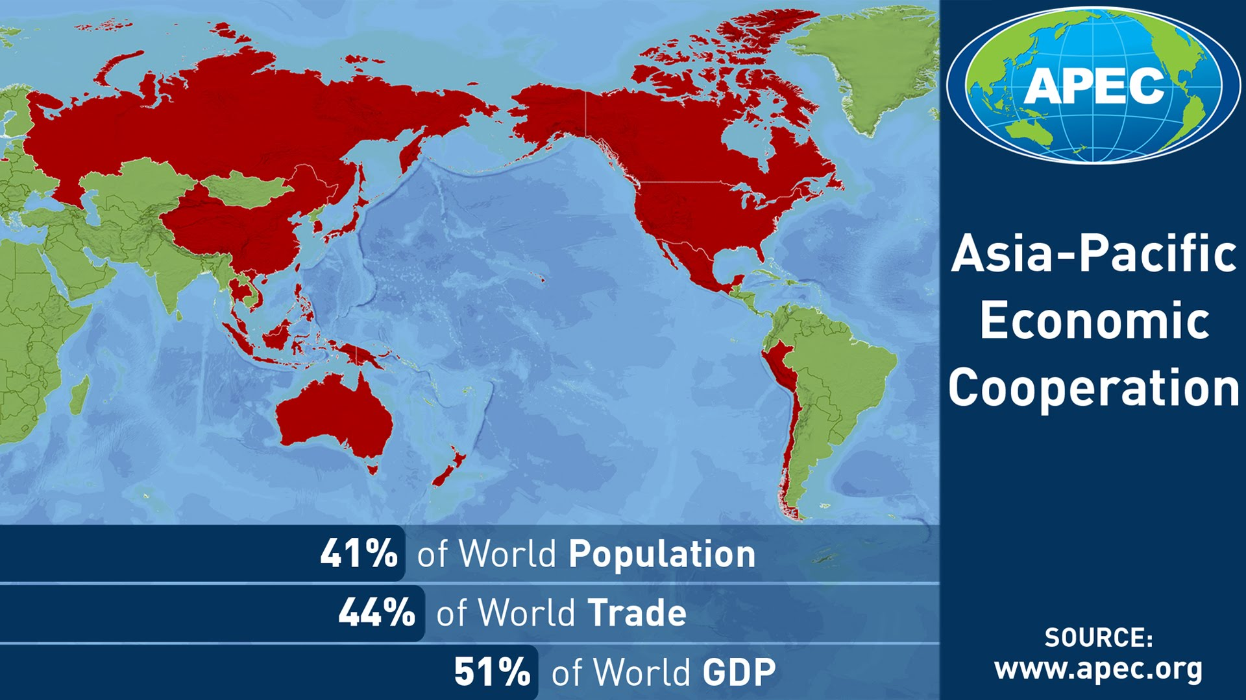

Slide 45
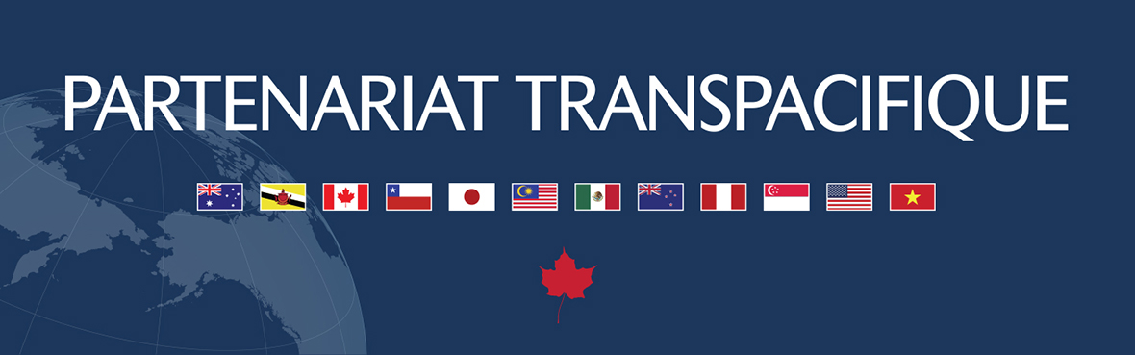

Slide 46
L’Accord de Partenariat Transpacifique PTP, ou Transpacific Partnership TPP
En février 2016, après cinq ans d’intenses négociations, l’Accord de Partenariat Transpacifique (PTP) a été signé, à Auckland en Nouvelle-Zelande, entre 12 pays du pourtours du pacifique, à savoir l’Australie, Brunei, Canada, Chili, Japon, Malaisie, Mexique, Nouvelle-Zélande, Pérou, Singapour, Etats-Unis et Vietnam.
L’accord donne naissance à une zone de libre-échange de 800 millions d’habitants, représentant 40% du PIB mondial, en l’occurrence la plus grande zone de libre-échange au monde. L’accord prévoit la suppressions à terme de 80% des droits de douane entre les pays signataires. La Chine n’est pas membre du PTP.

Slide 47
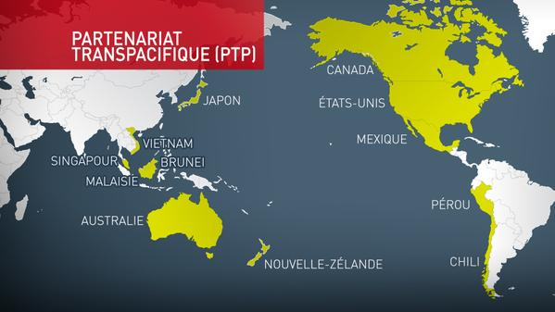

Slide 48
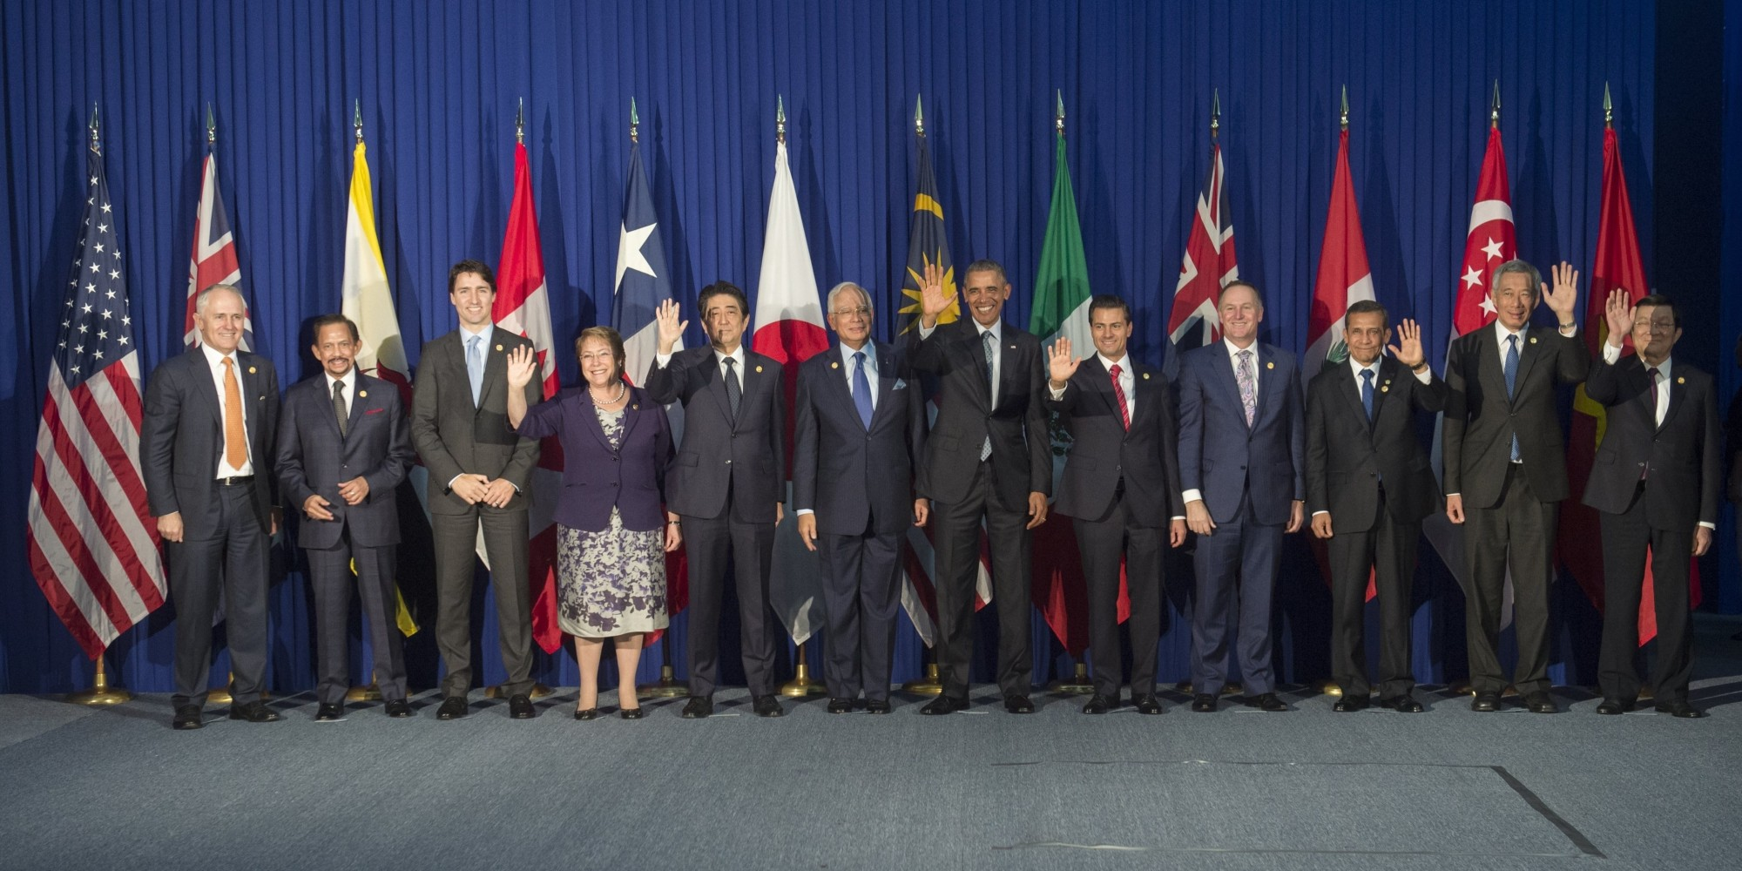

Slide 49
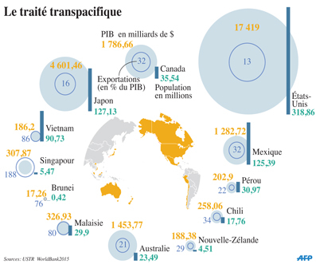

Slide 50
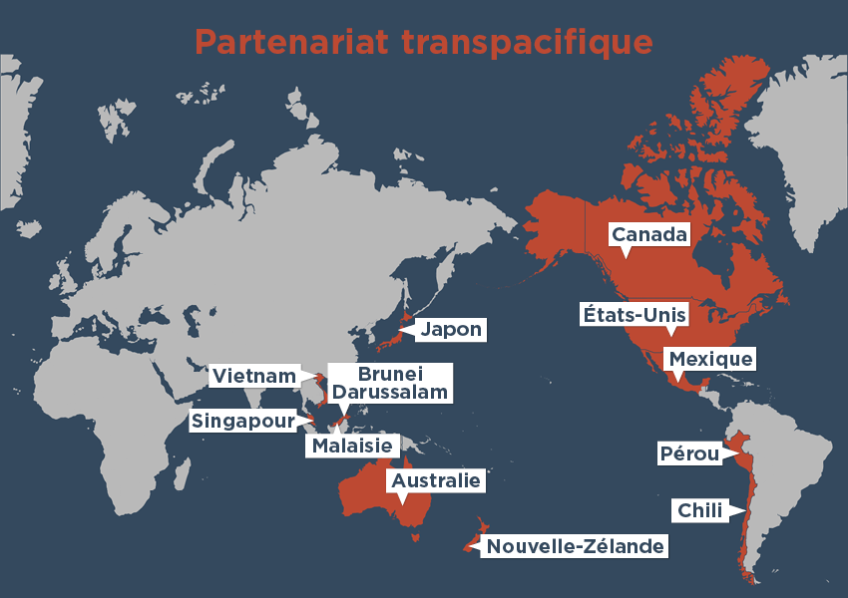

Slide 51
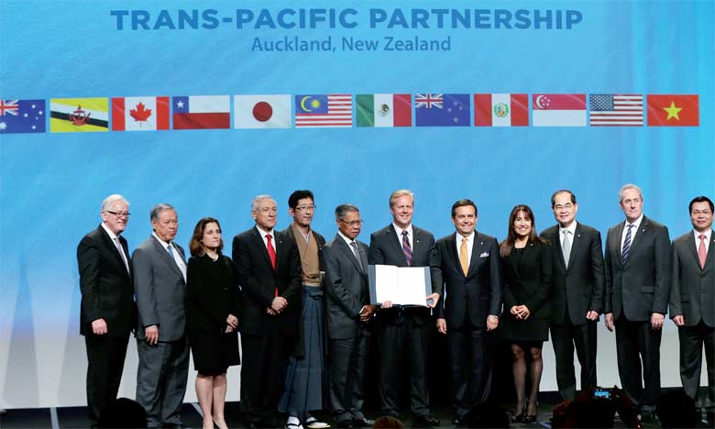

Slide 52
En janvier 2017, le nouveau président américain, Donald TRUMP, annonce le retrait des Etats-Unis de l’accord.
Les 11 autres pays membres décident de pooursuivre et de donner naissance a un nouvel accord, sans les Etats-Unis, qu’ils nomment l’Accord de Partenariat Transpacifique Global et Progressiste.

Slide 53
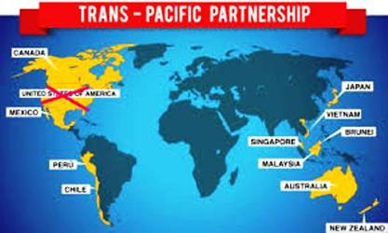

Slide 54
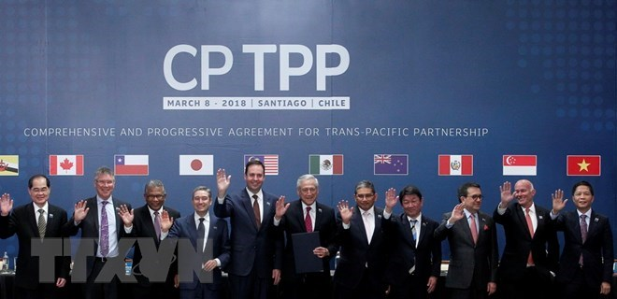

Slide 55


Slide 56
Vers une zone de libre-échange transatlantique, TAFTA ?
Le Partenariat transatlantique de commerce et d'investissement (Transatlantic Treaty for investment and Partnership, TTIP), connu sous le nom de traité de libre-échange transatlantique (TAFTA, Transatlantic free trade Area), est un accord commercial en négociation entre l'Union Européenne et les Etats-Unis.
L’accord prévoit la création d'une ZLE transatlantique souvent appelée grand marché transatlantique. Si le projet aboutit, il instituera sur 14 millions de km2, la ZLE la plus vaste de l‘histoire, représentant près de la moitié du PIB mondial..
Pour l'instant, le TAFTA n’a pas encore vu le jour. Le projet est confronté à une vive opposition dans certains pays européens, notamment en France. Par ailleurs les États-Unis, sous Donald Trump, ne veulent pas relancer les négociations. Elles reprendront peut-être dans quelques années, sous une autre présidence américaine

Slide 57
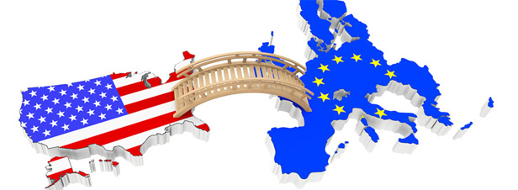

Slide 58
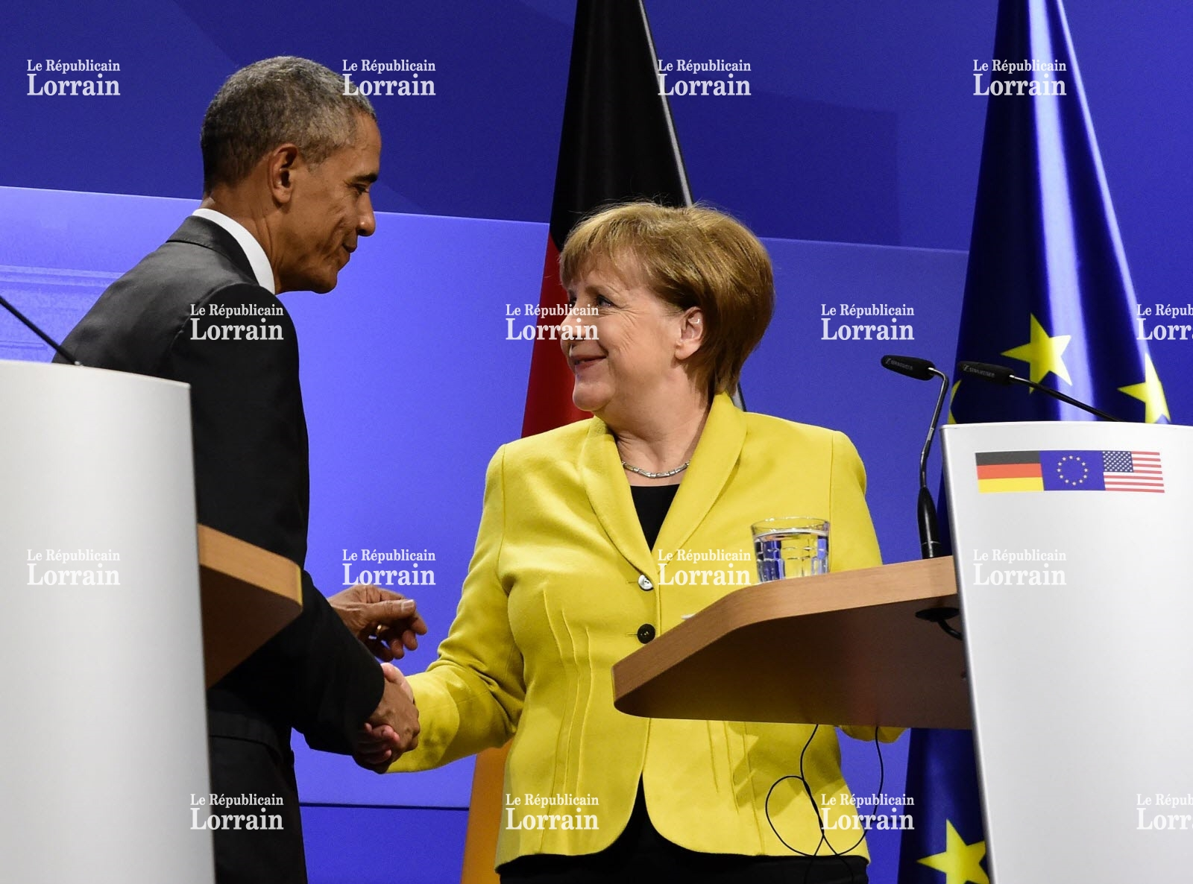

Slide 59
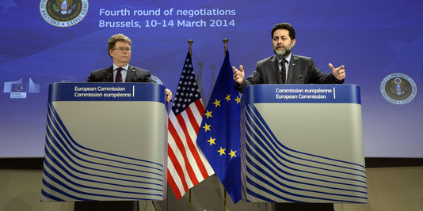

Slide 60
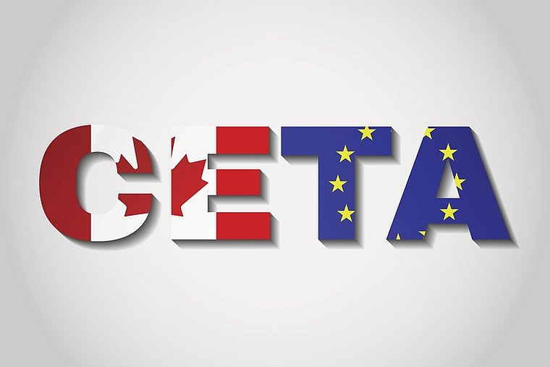

Slide 61
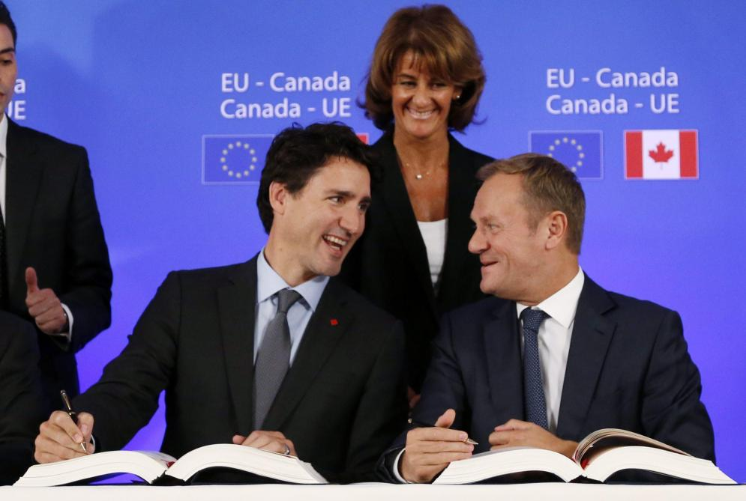

Slide 62
L'accord économique et commercial global, ou Comprehensive Economic and Trade Agreement (CETA), est le traité établi entre le Canada d'une part, et l'Union européenne — et ses 28 États membres— d'autre part³, qui a été signé le 30 octobre 2016 par le Premier ministre canadien, Justin Trudeau, et le président du Conseil européen Donald Tusk⁵.
Avant sa mise en œuvre, « le texte de l'entente doit être ratifié par les parlements canadiens et ceux des vingt-huit États de l'Union européenne». L'application provisoire de l'accord, qui concerne plus de 90 % de ses dispositions, est intervenue le 21 septembre 2017.
Le CETA implique la suppression des droits de douane pour presque tous les produits, soit près de 98 % des droits de douanes entre les deux régions, dès la mise en œuvre de l'accord. Pour certains produits l'élimination des droits de douanes est progressive sur 3, 5 ou 7 ans, notamment pour le secteur automobile, certains produits de la mer et quelques produits agricoles.

Slide 63
Les BRICS
BRICS désigne 5 pays qui se réunissent en sommet annuels : Brésil, Russie, Inde, Chine, Afrique du Sud
Quatre sont des puissances émergentes. En 2014, ils sont respectivement les 7ème, 8ème, 10ème, 2ème et 29ème puissances mondiales en terme de PIB nominal. En 10 ans, leur place dans l'économie mondiale a fortement progressé : 16 % du PIB mondial en 2001, 27 % en 2011 et pourrait atteindre 40 % en 2025 .
En 2014, les BRICS affichaient un PIB cumulé de plus de 14 milliards de dollars, soit presque autant que celui des 28 pays de l’UE réunis (18. 874) et proche de celui des États-Unis (17. 528).

Slide 64
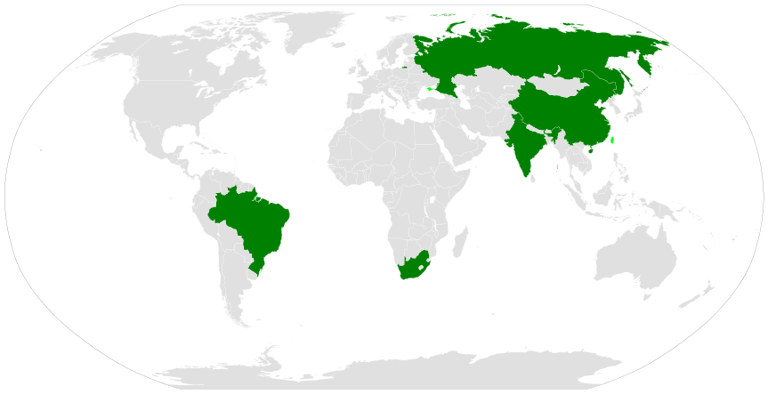

Slide 65
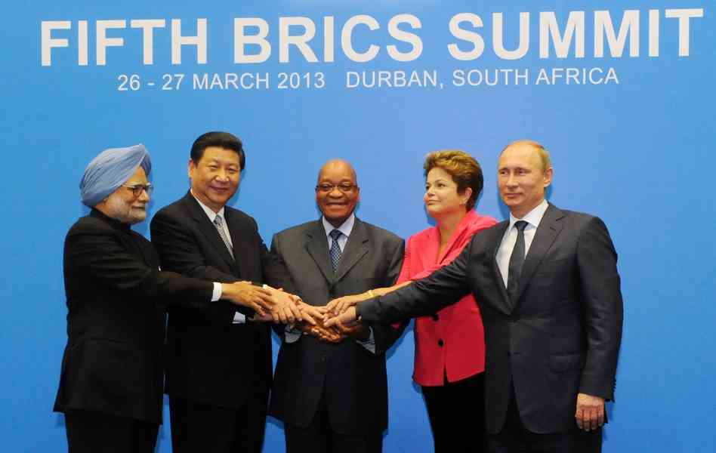

Slide 66
Le Maroc dans le libre-échange global

Slide 67
Au cours des deux dernières décennies, le Maroc a développé des liens commerciaux avec de nombreux pays à travers la conclusion d’accords de libre-échange. Les plus importants ont été signés avec l’Union Européenne, l’accord d’agadir et les accords signés avec les Etats-Unis et la Turquie.
Le Maroc a ainsi signé un accord d’association avec l’Union européenne, en 1996, prévoyant l’établissement d’une zone de libre-échange. Un accord entré en vigueur en mars 2000.
La Maroc a aussi signé l’Accord d’Agadir avec la Tunisie, l’Egypte et la Jordanie.
En 2004, un accord de libre-échange a été signé avec les Etats-Unis, entré en vigueur en janvier 2006.
Un accord de libre-échange a également été conclu avec la Turquie, la même année, entré en vigueur en janvier 2006.

Slide 68
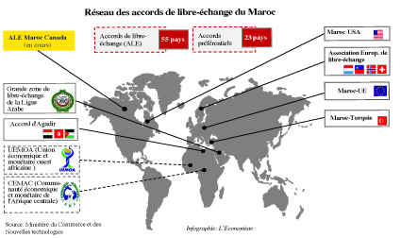

Slide 69
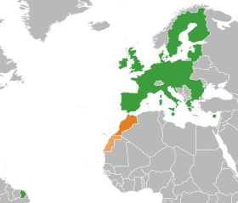

Slide 70
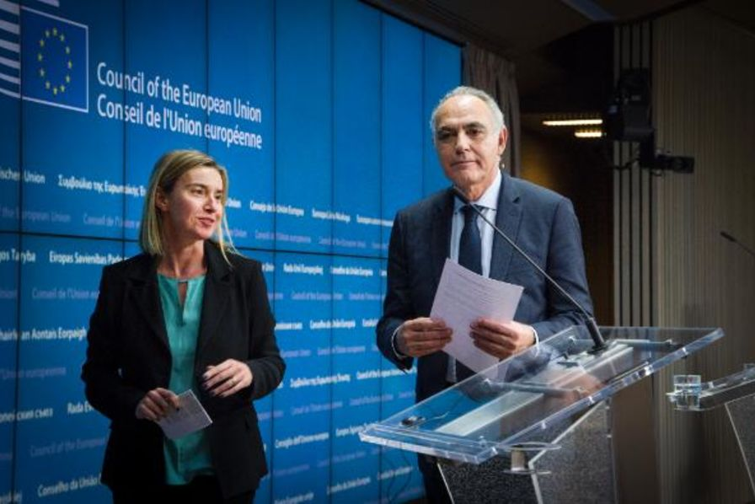

Slide 71
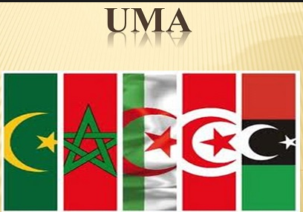

Slide 72
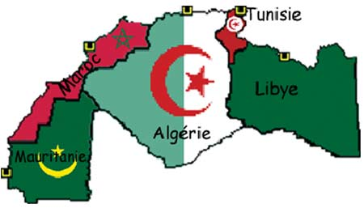

Slide 73
L’Union du Maghreb Arabe, UMA un espoir avorté
L'UMA a été fondée le 17 février 1989, date à laquelle le Traité constitutif a été signé par les Cinq Chefs d'Etats à Marrakech.
L'UMA désigne l'organisation économique et politique formée par l'Algérie, la Libye, le Maroc, la Tunisie ainsi que la Mauritanie — et dont le siège du secrétariat général est situé à Rabat. La population totale des États membres s'élevait à 90 344 000 habitants en 2012.
L’UMA est à l'évidence une réalisation géostratégique importante. Dans les faits, elle n'a pas d’existence effective. L'UMA reste prisonnière des différends entre chacun des pays, en particulier le différent Maroco-Algérien.

Slide 74
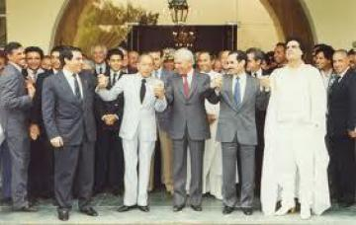

Slide 75
L’accord d’Agadir
L‘Accord d'Agadir a été signé le 25 février 2004, il crée une ZLE qui regroupe le Maroc, la Tunisie l'Égypte et la Jordanie.
Le Liban a entamé des consultations en vue de son adhésion à l‘accord, auquel sont en principe, éligibles tous les pays arabes riverains de la Méditerranée et liés à l'UE par un accord d'association.
Les pays de l‘Accord d'Agadir se sont dotés d'une structure permanente, ATU (Agadir Technical Unit) dont le siège est à Amman.

Slide 76
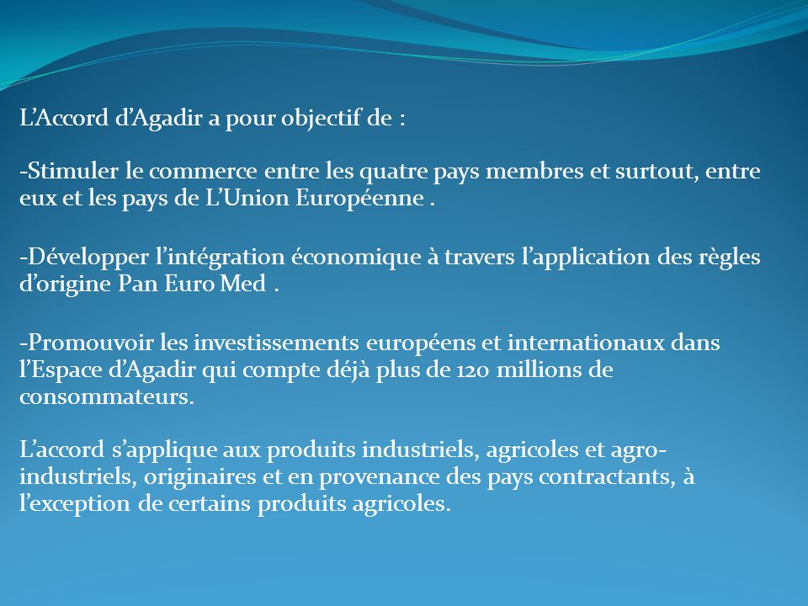

Slide 77
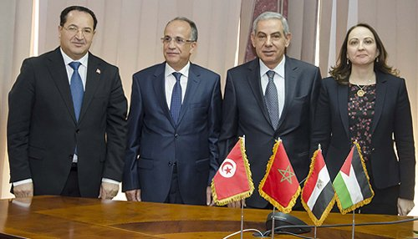

Slide 78
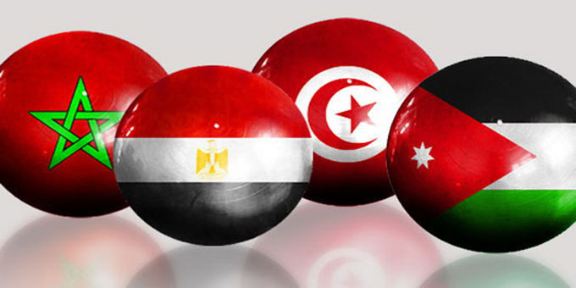

Slide 79
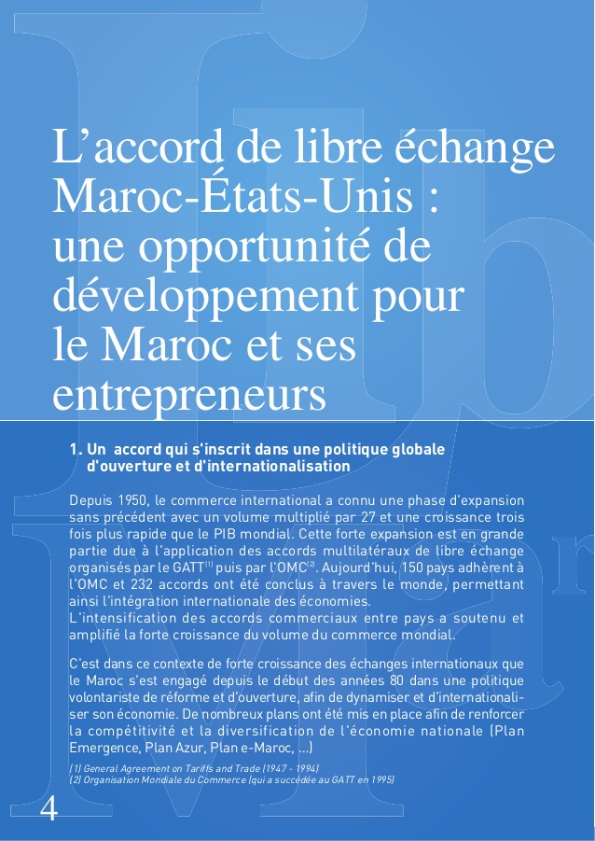

Slide 80
L'accord de libre-échange entre les Etats-Unis et le Maroc est entré en vigueur le 1er janvier 2006.
Les droits de douane sur plus de 95 % des produits ont été immédiatement éliminés. Les droits sur la plupart des autres produits ont été éliminés sur une période de 9 ans à compter de la date d’entrée en vigueur de l’Accord.
En outre, l’accord offre l’accès aux services, une protection de la propriété intellectuelle, des instruments juridiques de garantie et de sécurité pour les investisseurs américains, des mesures de transparence ainsi que dans la passation des marchés publics.

Slide 81
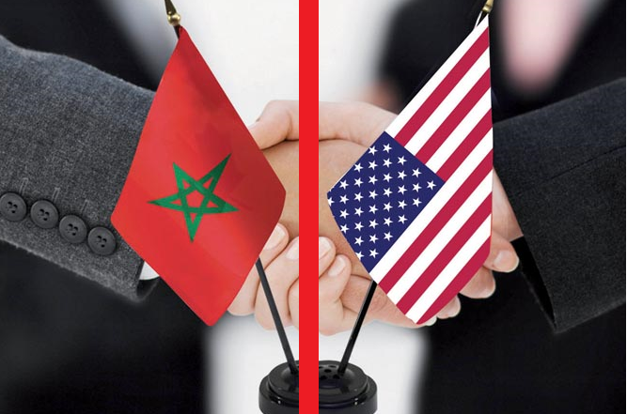

Slide 82
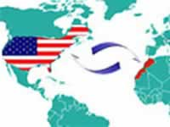

Slide 83
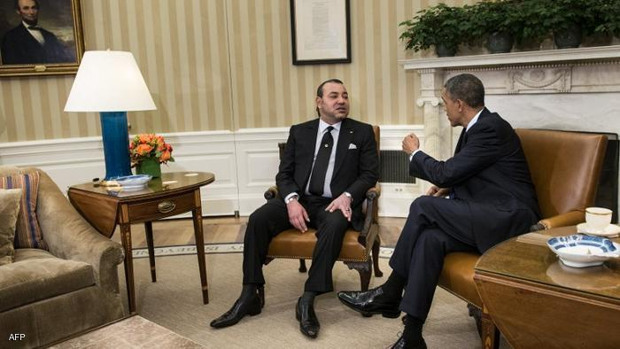

Slide 84


Slide 85


Slide 86


Slide 87


Slide 88


Slide 89


Slide 90


Slide 91


Slide 92


Slide 93
La Communauté économique des États de l'Afrique de l'Ouest (CEDEAO) est une organisation intergouvernementale ouest-africaine créée en 1975. C'est la principale structure destinée à coordonner les actions des pays de l’Afrique de l'Ouest. Son but est de promouvoir la coopération et l'intégration avec pour objectif de créer une union économique et monétaire ouest-africaine. La CEDEAO compte aujourd'hui 15 États membres.
.L’ adhésion du Maroc à la CEDEAO est un choix stratégique. Le Maroc semble avoir bien préparé le terrain et le report de l'adhésion n'est qu'une partie remise. Une telle adhésion serait une aubaine pour les entreprises marocaines qui auront accès à un marché de plus de 300 millions de consommateurs. Le statut de membre permettrait au Maroc de se passer d'un accord de libre-échange avec la CEDEAO et de faciliter, la concrétisation du projet de gazoduc qui doit rallier le Nigeria au Maroc en longeant une bonne partie des pays membres de ce groupement régional.

Slide 94


Slide 95


